Slide 1

SOUTENANCE · AUTOMATISATION IA
NEOTRAVEL
Automatisation du cycle commercial
ÉQUIPE PROJET
Axel MOMPER · Vincent CONTER · Zakaria TOUAMI
NeoTravel · Soutenance · 01/07/2026
1 / 17
Notes:
Orateur : Axel — 30 s. Se présenter et annoncer le plan : objectifs du client → contexte → As-Is/To-Be → solution → architecture → choix techniques → prévu vs réalisé → démo live → ouverture et passation → questions. Annoncer la règle d’or dès l’ouverture.

Slide 2
Objectifs & attentes initiales du client
1
Le périmètre — 10 fonctions
2
Les irritants à résoudre
3
Les KPIs visés
Capter le lead (chat / formulaire)
Centraliser dans un CRM
Qualifier la demande
Détecter les infos manquantes
Calculer un devis (déterministe)
Générer la proposition (PDF)
Envoyer le devis au client
Relancer automatiquement
Suivre le pipeline commercial
Piloter via un dashboard
Leads payants jamais recontactés (manque à gagner)
Délais de réponse et devis trop lents
Relances manuelles oubliées
Tarification manuelle, lente et faillible
Direction sans visibilité sur l’activité
Part des leads traités → 100 %
Délai demande → devis : en 2 minutes
Aucune relance oubliée
Visibilité des demandes urgentes
Coût IA par devis maîtrisé
NeoTravel · Soutenance · 01/07/2026
2 / 17
Notes:
Orateur : Axel — 1,5 min. Poser le cadre : voici ce que le client attendait AVANT qu’on écrive la première ligne (périmètre, irritants, KPIs du dossier de cadrage L1). On y reviendra pour prouver qu’on répond au besoin.

Slide 3
CONTEXTE NEOTRAVEL
Le problème : l’exploitation, pas l’acquisition
Friction 1 — des leads perdus
~60
Commerciaux commissionnés → priorité aux gros leads.
Des leads payants (Ads) ne sont jamais recontactés = manque à gagner direct.
leads / jour
L’acquisition n’est pas le problème — le flux existant est sous-exploité, faute de capacité de traitement.
Friction 2 — acquisition bridée
Sans automatisation, plus de leads = plus de charge, pas plus de CA.
S’ajoutent : tarif manuel lent, relances oubliées, direction sans visibilité.
NeoTravel · Soutenance · 01/07/2026
3 / 17
Notes:
Orateur : Axel — 1,5 min. Insister : on veut mieux exploiter le flux existant et libérer les commerciaux pour les tâches à forte valeur (conseil, négociation).

Slide 4
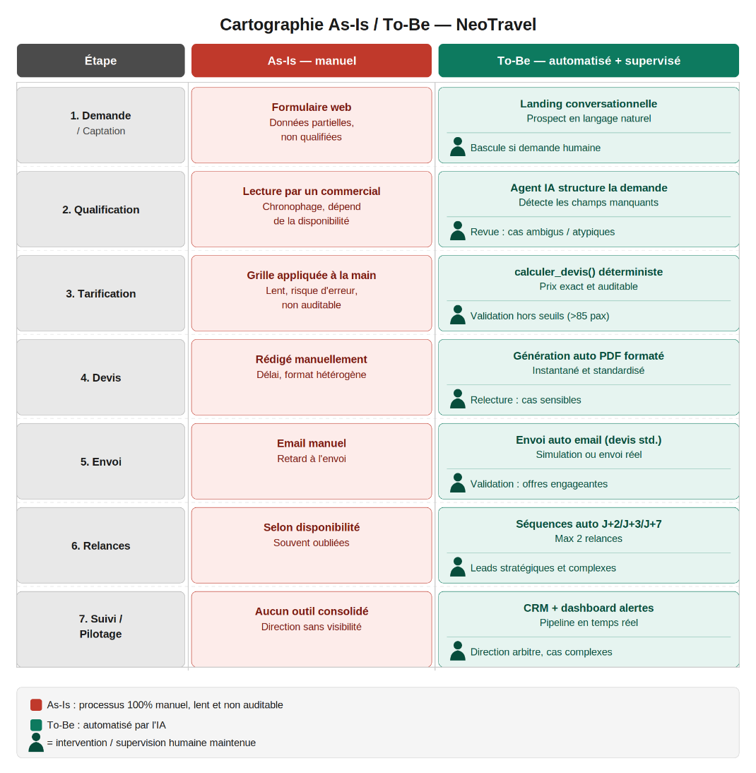
DU MANUEL À L’AUTOMATISÉ
Cartographie As-Is / To-Be
À gauche, le processus actuel — manuel, lent et faillible (en rouge)
À droite, le processus cible — automatisé ET supervisé (en vert)
À chaque étape sensible, un humain garde la main (HITL)
Le calcul du prix passe par le tool déterministe, jamais par le LLM
NeoTravel · Soutenance · 01/07/2026
4 / 17
Notes:
Orateur : Axel — 1,5 min. Montrer que chaque étape manuelle (rouge) a sa contrepartie automatisée et supervisée (vert). C’est la promesse : automatiser sans déshumaniser. Graphique repris du dossier de cadrage (5.1).

Slide 5
DU MANUEL À L’AUTOMATISÉ
Cartographie As-Is / To-Be
NeoTravel · Soutenance · 01/07/2026
4 / 17
Notes:
Orateur : Axel — 1,5 min. Montrer que chaque étape manuelle (rouge) a sa contrepartie automatisée et supervisée (vert). C’est la promesse : automatiser sans déshumaniser. Graphique repris du dossier de cadrage (5.1).

Slide 6
DU MANUEL À L’AUTOMATISÉ
Cartographie As-Is / To-Be
NeoTravel · Soutenance · 01/07/2026
4 / 17
Notes:
Orateur : Axel — 1,5 min. Montrer que chaque étape manuelle (rouge) a sa contrepartie automatisée et supervisée (vert). C’est la promesse : automatiser sans déshumaniser. Graphique repris du dossier de cadrage (5.1).

Slide 7
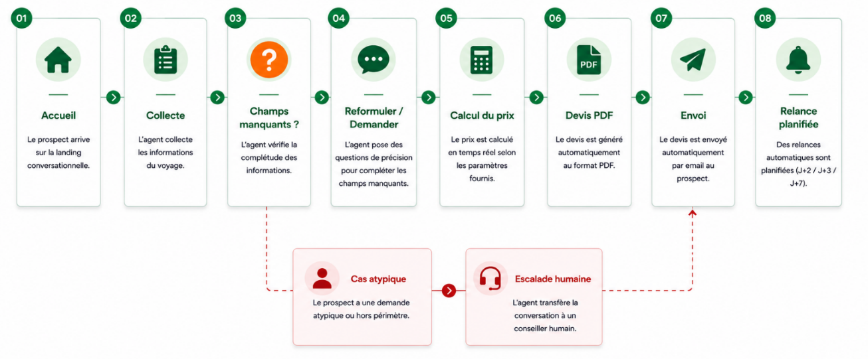
NOTRE RÉPONSE
La solution : un copilote, et une règle d’or
La règle d’or
L’IA comprend et oriente, mais le prix vient TOUJOURS du code déterministe jamais du modèle de langage. Reproductible, auditable, zéro hallucination tarifaire. L’humain garde la main sur les cas sensibles.
NeoTravel · Soutenance · 01/07/2026
5 / 17
Notes:
Orateur : Axel — 1,5 min. La règle d’or est le fil rouge de toute la soutenance. La solution automatise toute la chaîne sans déshumaniser : l’agent prépare, l’humain décide et engage. Le prix est calculé par le tool calculer_devis(), pas par le LLM.

Slide 8
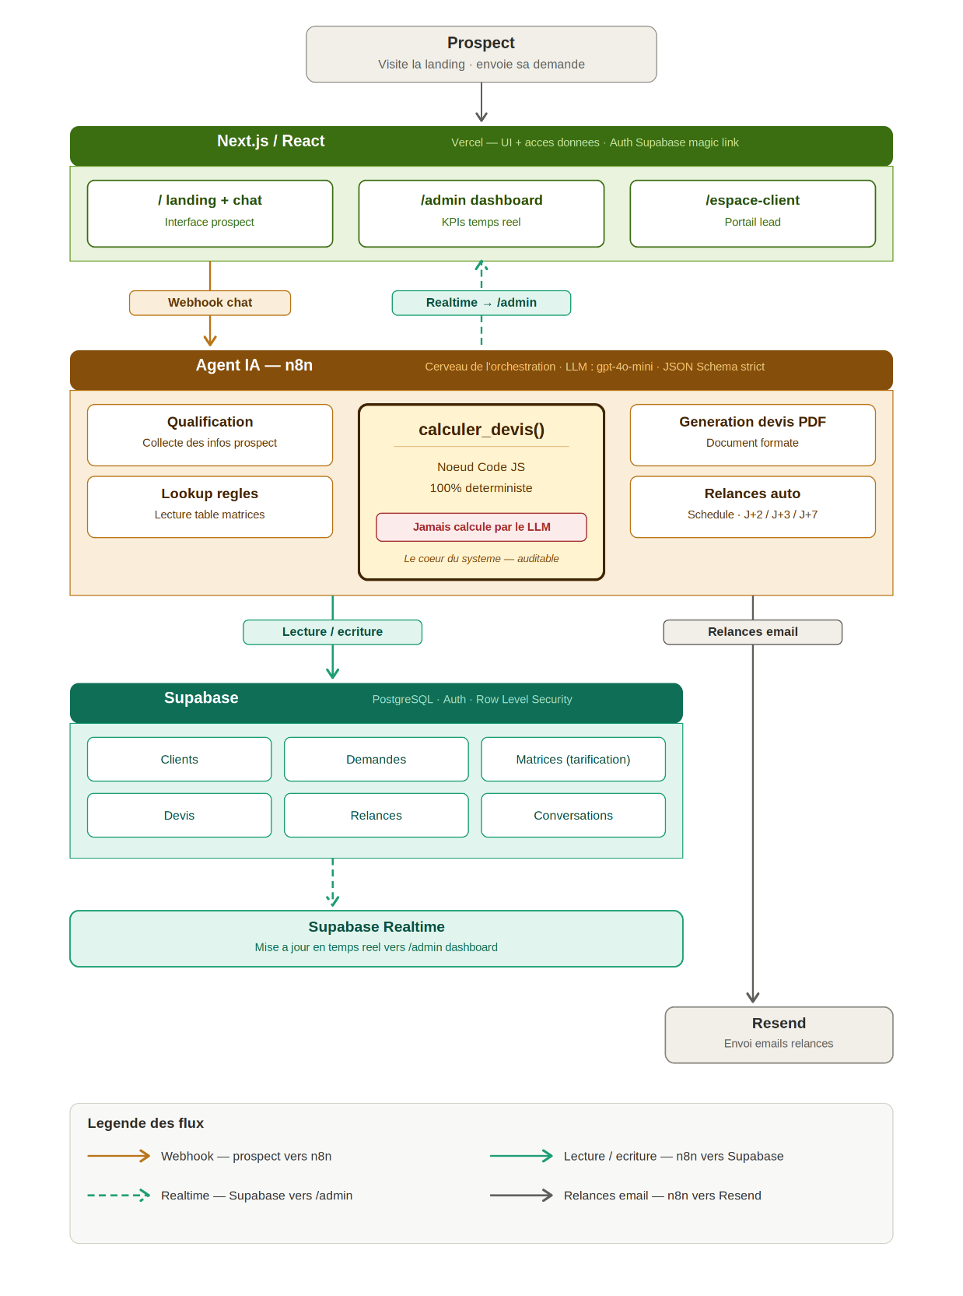
VUE D’ENSEMBLE
Architecture cible
Le front Next.js orchestre tout : interface + routes /api (logique métier)
Un seul appel LLM, réalisé avec Gemma 4, pour l’extraction des paramètres
Le prix vient de calculer_devis() déterministe, jamais le LLM
Supabase : PostgreSQL + Authentification + sécurité par ligne. Relances via Resend
NeoTravel · Soutenance · 01/07/2026
6 / 17
Notes:
Orateur : Axel — 1 min. Schéma réel du dossier de cadrage (partie 9). Le front est le centre. Un seul appel LLM, réalisé avec Gemma 4 (le cadrage prévoyait gpt-4o-mini), le reste est déterministe.

Slide 9
VUE D’ENSEMBLE
Architecture cible
NeoTravel · Soutenance · 01/07/2026
6 / 17
Notes:
Orateur : Axel — 1 min. Schéma réel du dossier de cadrage (partie 9). Le front est le centre. Un seul appel LLM, réalisé avec Gemma 4 (le cadrage prévoyait gpt-4o-mini), le reste est déterministe.

Slide 10
VUE D’ENSEMBLE
Architecture cible
NeoTravel · Soutenance · 01/07/2026
6 / 17
Notes:
Orateur : Axel — 1 min. Schéma réel du dossier de cadrage (partie 9). Le front est le centre. Un seul appel LLM, réalisé avec Gemma 4 (le cadrage prévoyait gpt-4o-mini), le reste est déterministe.

Slide 11
DÉFENSE DES CHOIX
Choix techniques : pas seulement quoi, mais pourquoi
ORCHESTRATION
MODÈLE IA
n8n
Gemma 4
Mise en place visuelle et rapide, relances intégrées, courbe d’apprentissage douce.
Gratuit (quota AI Studio), sorties JSON structurées fiables, latence basse, rôle d’assistance seul.
DONNÉES & AUTHENTIFICATION
APPELS LLM
Supabase
Un seul (extraction)
Base, Authentification et sécurité par ligne dans une seule stack, dashboard sur-mesure sans surcoût.
Tient dans le timeout 30 s, moins d’erreurs 503, aucune fuite de raisonnement vers le client.
Limite observée — Hallucination de l’agent (mise en place de règles de mitigation), credit IA épuisé, relances en double (clé d’idempotence)
NeoTravel · Soutenance · 01/07/2026
7 / 17
Notes:
Orateur : Vincent — 2 min. Défendre chaque décision par ses critères (coût, qualité, latence, sorties structurées, compatibilité stack) et assumer la limite observée. Renvoyer à l’Argumentaire des choix (L1).

Slide 12
UN SYSTÈME SÛR, JUSTE ET AUDITABLE
Fiabilité & garde-fous
Prix déterministe
Tests : types ET limites
calculer_devis() testé, jamais le LLM
1ᵉʳ prix figé (distance estimée).
0 passager, date incohérente, gros volume, etc
Au-delà de 85 passagers → escalade, pas de prix
RGPD
Prompt injection & HITL
Minimisation, données fictives ou minimales
Domaine de démo = aucun envoi réel
Le code ne négocie jamais le prix
Tout cas hors cadre escaladé à un humain
NeoTravel · Soutenance · 01/07/2026
8 / 17
Notes:
Orateur : Vincent — 1 min. Montrer rapidement npm test qui passe et /docs (Swagger) : toute l’API est documentée et explorable.

Slide 13
TRANSPARENCE
Prévu / Réalisé
Modèle gpt-4o-mini
→
Gemma 4 (gratuit)
Quota AI Studio, sorties JSON suffisantes.
Distance estimée plus tard (P2)
→
Distance estimée dès le MVP
Service gratuit sans clé, devis juste tout de suite.
n8n hébergé (cloud)
→
Tunnel local à URL fixe (0 €)
MVP gratuit suffisant, voie de prod documentée.
Espace client = bonus
→
Livré (devis, conversations, messagerie)
Forte valeur client, simple dans Supabase.
Dashboard simple
→
Dashboard riche (courbe, camembert, export)
Supabase facilite la mise en place d’un vrai pilotage.
NeoTravel · Soutenance · 01/07/2026
9 / 17
Notes:
Orateur : Vincent — 1,5 min. Assumer les écarts comme des décisions, pas des oublis. On a tenu le cap (chaîne complète) et certains arbitrages ont amélioré le résultat.

Slide 14
RÉPONSE AU BESOIN
Attentes du client / Réponses livrées
Capter et centraliser chaque lead
→
Chat + création automatique de la fiche en base.
Qualifier et détecter les manquants
→
Agent n8n, extraction des paramètres + questions ciblées.
Un devis juste, en quelques secondes
→
calculer_devis() déterministe + distance estimée, figé.
Une proposition professionnelle
→
PDF généré + email avec boutons Accepter / Refuser.
Ne plus oublier les relances
→
Séquences automatiques J+2 / J+3 / J+7 (max 2) + relance manuelle.
Donner de la visibilité à la direction
→
Dashboard admin : KPIs, courbe, camembert, export PDF.
Garder l’humain sur les cas sensibles
→
Escalade au-delà de 85 passagers + messagerie client ↔ conseiller.
NeoTravel · Soutenance · 01/07/2026
10 / 17
Notes:
Orateur : Axel — 1,5 min. Boucler avec la slide Objectifs : chaque attente initiale a sa réponse concrète. C’est la preuve qu’on a traité le besoin du client, pas seulement construit une démo.

Slide 15
Ce qui fonctionne - DEMONSTRATION
Démonstration live — le parcours complet, en conditions réelles.
Parcours prospect · cas complexe (HITL) · espace client · dashboard admin
NeoTravel · Soutenance · 01/07/2026
11 / 17
Notes:
Orateur : Zakaria. Transition vers la démo live. Pré-requis : lancer lancer-n8n-tunnel.bat + reset-complet.sql. Filet de sécurité : un jeu de démo est déjà en base si le chat live échoue.

Slide 16
DÉMO — LE CŒUR
Parcours prospect & cas complexe
Parcours prospect → devis
Cas complexe → escalade (HITL)
💬 Lyon → Annecy, 50 personnes, aller-retour le 12 juillet 2026
💬 Marseille → Lille, 120 personnes
La barre « Votre demande » se remplit en direct, l’agent demande l’email.
Carte devis affichée + email reçu (PDF joint + boutons Accepter / Refuser).
Le prix vient du moteur, pas de l’IA, et la distance est estimée automatiquement.
Au-delà de 85 passagers → message d’escalade, aucun devis automatique.
La demande devient un « cas complexe » transmis à un humain avec le contexte.
Dire « non » à l’automatisation totale est un gage de fiabilité, pas une limite.
NeoTravel · Soutenance · 01/07/2026
12 / 17
Notes:
Orateur : Zakaria — 3 min. Si Gemma renvoie un 503 ponctuel, renvoyer le message. Filet : devis de démo déjà en base.

Slide 17
DÉMO — CLIENT & PILOTAGE
Espace client & dashboard admin
Côté client
Dashboard admin
Bouton « Accepter » d’un email sans compte → inscription pré-remplie.
Espace client : Mes devis (PDF, accepter / refuser avec motifs), Mes conversations, Mon compte.
« Refuser » depuis l’email → page de motifs → relances stoppées.
KPIs, courbe d’évolution, camembert des refus, filtre par dates, export PDF.
Cas complexe → devis sur-mesure (prix HT → TVA / TTC → envoi) → rejoint le pipeline.
Messagerie HITL bidirectionnelle, bouton « Lancer les relances dues ».
NeoTravel · Soutenance · 01/07/2026
13 / 17
Notes:
Orateur : Zakaria — 3,5 min. Différenciateur (bonus livré) : le prospect suit ses devis et son historique. Le dashboard prouve le pilotage par la donnée.

Slide 18
LIMITES ASSUMÉES
Nos choix assumés et testés en production
MVP vs production — coût mensuel
Limites & arbitrages
0 €
MVP / soutenance (tunnel local)
n8n en tunnel local = choix MVP (0 €) : dépend du PC allumé.
Prototype cohérent de bout en bout, pas une app de production (cas limites non exhaustifs).
Péages forfaitaires au MVP, paramétrables et affinés en P2.
0-1 €/mois
Production « éco » 24/7 (n8n Oracle Free)
30 €/mois
Production « soutenue » — recommandée
NeoTravel · Soutenance · 01/07/2026
14 / 17
Notes:
Orateur : Vincent — 1,5 min. Assumer franchement : la cohérence du parcours prime sur la perfection d’un maillon. Le seul élément à changer pour la prod : héberger n8n. 4 scénarios chiffrés dans COUTS_ET_PROD.md.

Slide 19
ET APRÈS
Ouverture vers une V2 & passation livrée
Ouverture — vers une version 2
Passation livrée
P1 — héberger n8n 24/7 (chat indépendant du PC) + Supabase Pro (base toujours active)
P2 — distance & péages enrichis par trajet, observabilité coût/tokens par devis, notifications internes (urgent, cas complexe)
P3 — canal WhatsApp officiel, A/B testing des relances, amélioration partie agent de réservation et intégration des critères environnementaux
Procédure repreneur : relancer le projet en local en 5 minutes
Procédure équipe NeoTravel : termes clés en clair + usage quotidien
Maintenance documentée : modifier pricing, emails, statuts, relances
Backlog P1/P2/P3 + README, API Swagger (/docs), TypeDoc
→ La solution peut vivre et évoluer sans ses créateurs.
NeoTravel · Soutenance · 01/07/2026
15 / 17
Notes:
Orateur : Vincent — 1,5 min. Deux messages : (1) le projet a une suite claire (backlog priorisé), (2) il est déjà reprenable grâce à la doc de passation L3. Répond au critère « rendre la solution reprenable ».

Slide 20
SOUTENANCE · AUTOMATISATION IA
NEOTRAVEL
Automatisation du cycle commercial
ÉQUIPE PROJET
Axel MOMPER · Vincent CONTER · Zakaria TOUAMI
Notes:
Orateur : Axel — 30 s. Se présenter et annoncer le plan : objectifs du client → contexte → As-Is/To-Be → solution → architecture → choix techniques → prévu vs réalisé → démo live → ouverture et passation → questions. Annoncer la règle d’or dès l’ouverture.

